Slide 1

29、父亲和鸟
父亲一生最喜欢树林，还有爱唱歌的鸟。
浙江温岭市新河镇肖家桥小学 陈 君

Slide 2
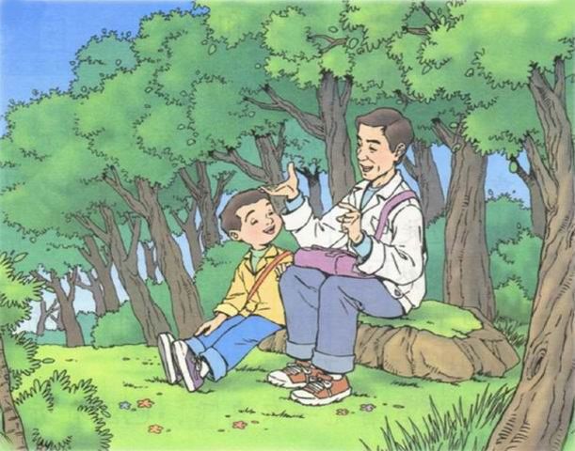

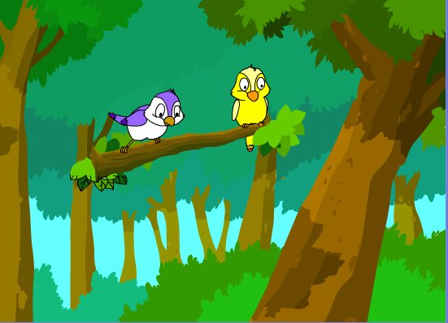
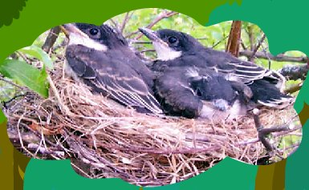


父亲指着一根树枝对我说：“看那
里，没有风，叶子为什么在动？嗯，
还有鸟味。”父亲的话音很轻，生怕
惊动了鸟。
我只闻到浓浓的草木气味，没有
闻到鸟的气味。
“鸟也有气味？”
“有。在树林里过夜的鸟总是一群
一群的，羽毛焐得热腾腾的。”
父亲又对我说：“在鸟最快活的
时刻，在鸟飞离树枝的那一瞬间，最
容易被猎人打中。”
我奇怪地问：“为什么？”
父亲说：“黎明时的鸟，翅膀潮
湿，飞起来重。”
父亲突然站定，朝雾蒙蒙的
树林，上上下下地望了又望，
用鼻子闻了又闻，他喃喃地说：
“林子里有不少鸟。”
我并没有看见一只鸟飞，也
没有听见一只鸟叫。
父亲又说：“听，鸟要唱歌了。”
我们刚坐下，鸟就唱了起来。
父亲说：“这是树林和鸟最快活的
时刻。”
我知道父亲这时也最快活。
快活
3
5
9
13

Slide 3
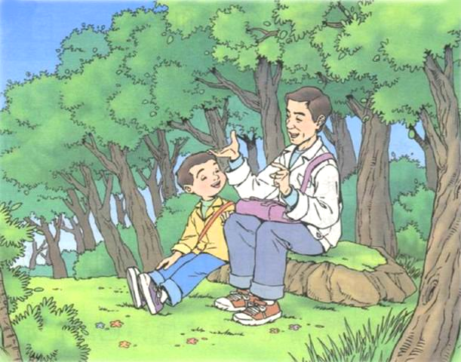
我真高兴，父 亲不是猎人。

Slide 4

爸爸，我恨死了你的猎枪
爸爸，我恨死了你的猎枪，
爸爸，你知道吗？
当我亲眼看见
你击中了一只美丽的翅膀
我的梦
就再也不能飞翔
一到冬天
我就希望
那些小鸟小兽们
跑得远远的
逃过你的目光
让你的猎枪不响

Slide 5
同学们，爱鸟吧，让
我们行动起来，保护我
们身边的小动物。

